Slide 1

第三节
化学平衡常数 化学反应进行的方向

Slide 2

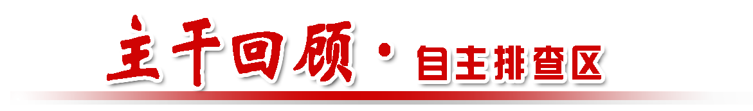

考纲 考情 | 三年22考 高考指数:★★★★★
 | 1.理解化学平衡常数的含义,能够利用化学平衡常数进行简单的计算。 2.了解化学平衡的调控在生活、生产和科学研究领域中的重要作用。

Slide 3

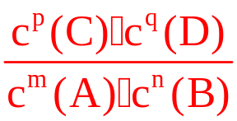
【知识梳理】
一、化学平衡常数
1.概念:在一定温度下,当一个可逆反应达到_________时,生成物
___________与反应物___________的比值是一个常数,用符号__表
示。
2.表达式:对于反应mA(g)+nB(g) pC(g)+qD(g),
K=__________。
化学平衡
浓度幂之积
浓度幂之积
K

Slide 4
3.意义:
(1)K值越大,正反应进行的程度_____,反应物的转化率_____。
(2)K只受_____影响,与反应物或生成物的浓度变化无关。
越大
越大
温度

Slide 5
【微点拨】
(1)计算平衡常数利用的是物质的平衡浓度,而不是任意时刻浓度,也不能用物质的量。
(2)催化剂能加快化学反应速率,但对化学平衡无影响,也不会改变平衡常数的大小。

Slide 6
二、化学反应进行的方向
1.自发过程:
(1)含义:在一定条件下,不需要借助外力作用就能自动进行的过程。
(2)特点。
①体系趋向于从_____状态转变为_____状态(体系对外部做功或_____
热量)。
②在密闭条件下,体系有从_____转变为_____的倾向性(无序体系更
加稳定)。
高能
低能
释放
有序
无序

Slide 7
2.化学反应方向的判据:
(1)焓判据。
放热过程中体系能量_____,ΔH<0,具有自发进行的倾向,但有些吸热反应也可以自发进行,故只用焓变判断反应方向不全面。
降低

Slide 8
(2)熵判据。
①熵:描述体系_____程度的物理量,符号为__,熵值越大,体系混乱度
_____;
②同种物质的熵值大小:S(g)__S(l)__S(s);
③熵判据:体系的混乱度_____,ΔS>0,反应有自发进行的倾向。但有
些熵减的过程也能自发进行,故只用熵变来判断反应方向也不全面。
混乱
S
越大
>
>
增大

Slide 9
(3)复合判据。
在温度、压强一定的条件下,化学反应方向是反应的焓变和熵变共同影响的结果,反应方向的复合判据为ΔG=ΔH-TΔS。
当ΔG＝ΔH-TΔS
能够
＜0时，反应_____自发进行
＝0时，反应达到_____状态
＞0时，反应_____自发进行
平衡
不能

Slide 10
【微点拨】
(1)反应能否自发进行需综合考虑焓变和熵变对反应的影响。
(2)化学反应方向的判据指出的仅仅是在一定条件下化学反应自发进行的趋势,并不能说明在该条件下反应一定能实际发生,还要考虑化学反应的快慢问题。

Slide 11
【小题快练】
1.【思考辨析】
(1)(2014·江苏高考)对于乙酸与乙醇的酯化反应(ΔH<0),加入少量浓硫酸并加热,该反应的反应速率和平衡常数均增大。( )
【分析】浓硫酸是酯化反应的催化剂,加入少量浓硫酸使反应速率增大,该反应为放热反应,升高温度,平衡逆向移动,平衡常数减小,错误。
×

Slide 12
(2)(2014·江苏高考)2NO(g)+2CO(g)====N₂(g)+2CO₂(g)在常温下能自发进行,则该反应的ΔH>0。( )
【分析】反应为气体体积减小的反应,反应ΔS<0,若反应能自发进行,则ΔH-TΔS<0,故反应的ΔH<0,错误。
×

Slide 13
(3)(2014·天津高考)某吸热反应能自发进行,因此该反应是熵增反应。 ( )
【分析】当ΔH-TΔS<0时,反应能自发进行,吸热反应的ΔH>0,吸热反应能自发进行,说明ΔS>0,正确。
√

Slide 14
(4)(2012·安徽高考)一定条件下,通过下列反应可实现燃煤烟气中硫的回收:SO₂(g)+2CO(g) 2CO₂(g)+S(l) ΔH<0,其他条件不变,使用不同催化剂,该反应的平衡常数不变。( )
【分析】催化剂只改变反应历程,不影响平衡,不能改变平衡常数。
催化剂
√

Slide 15
2.【教材研习】
(1)(RJ选修4·P32)在一定条件下,将PCl₃(g)和Cl₂(g)充入体积不变的2 L密闭容器中发生下述反应:PCl₃(g)+Cl₂(g) PCl₅(g),5 min末达到平衡,有关数据如表。
 | PCl₃(g) | Cl₂(g) | PCl₅(g)
初始浓度(mol·L⁻¹) | 2.0 | 1.0 | 0
平衡浓度(mol·L⁻¹) | c₁ | c₂ | 0.4

Slide 16
下列判断不正确的是 ( )
A.若升高温度,反应的平衡常数减小,则正反应吸热
B.反应5 min内,v(PCl₃)=0.08 mol·L⁻¹·min⁻¹
C.当容器中的Cl₂为1.2 mol时,可逆反应达到平衡状态
D.平衡后移走2.0 mol PCl₃和1.0 mol Cl₂,在相同条件下再达平衡时,c(PCl₅)<0.2 mol·L⁻¹

Slide 17
【解析】选A。升高温度,反应的平衡常数减小,平衡向逆反应方向移动,
故正反应为放热反应,故A错误;由表中的数据可知,平衡时Δc(PCl₅)=
0.4 mol·L⁻¹,根据方程式可知Δc(PCl₃)=0.4 mol·L⁻¹,v(PCl₃)=
0.08 mol·L⁻¹·min⁻¹,故B正确;平衡时,Δc(PCl₅)=0.4 mol·L⁻¹,根
据方程式可知Δc(Cl₂)=0.4 mol·L⁻¹,Δn(Cl₂)=0.4 mol·L⁻¹×2 L=
0.8 mol,故平衡时Cl₂的物质的量为1 mol·L⁻¹×2 L-0.8 mol=1.2 mol,
故C正确;平衡后移走2.0 mol PCl₃和1.0 mol Cl₂到达的平衡,等效为开
始PCl₃为1 mol·L⁻¹、Cl₂为0.5 mol·L⁻¹到达平衡,反应物的浓度变为

Slide 18
原平衡的一半,与原平衡相比,压强降低,平衡向逆反应方向移动,反应物转化率降低,故相同条件下再达平衡时,c(PCl₅)<0.2 mol·L⁻¹,故D正确。

Slide 19
(2)(RJ选修4·P32)相同温度下,容积均为0.25 L的两个恒容密闭容器中发生可逆反应:
X₂(g)+3Y₂(g) 2XY₃(g) ΔH=-92.6 kJ·mol⁻¹
实验测得,反应在起始、达到平衡时的有关数据如表所示:
容器 编号 | 起始时各物质的物质的量/mol |  |  | 达到平衡时 体系能量的变化
 | X₂ | Y₂ | XY₃
① | 1 | 3 | 0 | 放热:23.15 kJ
② | 0.6 | 1.8 | 0.8 | Q(Q>0)

Slide 20
下列叙述不正确的是 ( )
A.容器①、②中反应的平衡常数相等
B.容器②中反应达到平衡时放出的热量为Q
C.达到平衡时,两个容器中XY₃的物质的量浓度均为2 mol·L⁻¹
D.若容器①的体积为0.20 L,则达到平衡时放出的热量大于23.15 kJ

Slide 21
【解析】选B。平衡常数只与温度有关,温度不变,平衡常数不变,A项正确;由达到平衡时①放出的热量为23.15 kJ可知,X₂和Y₂的转化率均为25%,即平衡时X₂、Y₂和XY₃的物质的量分别为0.75 mol、2.25 mol和0.5 mol,此时XY₃的物质的量浓度均为2 mol·L⁻¹,可知②的反应应逆向进行,反应过程需要吸收热量,B项错误;两容器中反应达到平衡时为等效平衡,故C项正确;增大压强平衡向正反应方向移动,放出的热量多,D项正确。

Slide 22
(3)(RJ选修4·P32)某温度下,将2 mol A和3 mol B充入一密闭容器中,发生反应:aA(g)+B(g) C(g)+D(g),5 min后达到平衡,已知该温度下其平衡常数K=1,若温度不变时将容器的体积扩大为原来的10倍,A的转化率不发生变化,则 ( )
A.a=3 B.a=2
C.B的转化率为40% D.B的转化率为60%

Slide 23
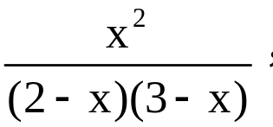
【解析】选C。温度不变,扩大容器体积(相当于减小压强)时,A的转化
率不变,说明反应前后气体的体积不变,即a=1,A、B错误;设达到平衡
时,B的转化量为xmol,则A、B、C、D的平衡量分别为(2-x)mol、(3-
x)mol、xmol、xmol,设容器体积为1 L,则平衡常数K=1=
解得x=1.2,B的转化率=1.2÷3×100%=40%,所以C正确,D错误。

Slide 24
(4)(RJ选修4·P36)下列过程的熵变的判断不正确的是 ( )
A.溶解少量食盐于水中,ΔS>0
B.纯碳和氧气反应生成CO(g),ΔS>0
C.H₂O(g)变成液态水,ΔS>0
D.CaCO₃(s)加热分解为CaO(s)和CO₂(g),ΔS>0
【解析】选C。A、B、D选项都趋向于混乱度增大,ΔS>0。

Slide 25
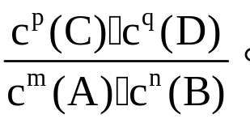
【速记卡片】
1.化学平衡常数的表达式及注意事项:
(1)表达式。
对于反应mA(g)+nB(g) pC(g)+qD(g),K=
(2)三注意:①平衡常数表达式中的浓度必须为平衡浓度。②固体和纯液体的浓度视为常数1,通常不计入平衡常数表达式。③化学平衡常数只受温度的影响。

Slide 26
2.化学平衡常数的4应用:
(1)判断反应进行程度的大小。
(2)判断反应进行的方向。
(3)判断反应的热效应。
(4)计算物质的含量、转化率、平衡浓度等。

Slide 27
3.可逆反应平衡状态的判断。
复合判据为ΔG=ΔH-TΔS。
当ΔG=ΔH-TΔS
＜0时，反应能够自发进行
＝0时，反应达到平衡状态
＞0时，反应不能自发进行

Slide 28


考点一 化学平衡常数及其应用
1.化学平衡常数的理解:
(1)化学平衡常数只与温度有关,与浓度、压强和催化剂等均无关。
(2)在平衡常数表达式中:水(l)的浓度、固体物质的浓度均不写,但是水蒸气的浓度要写。

Slide 29
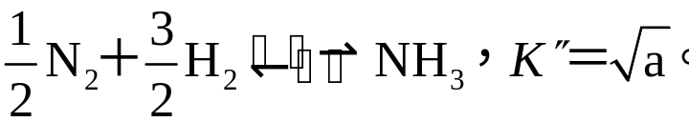
(3)平衡常数表达式中各物质的浓度为平衡时的浓度，其书写形式与化学方程式的书写有关。
N₂＋3H₂ 2NH₃，K＝a，则有2NH₃ N₂＋3H₂，
K′＝1/a；

Slide 30
2.化学平衡常数的应用:
(1)判断、比较可逆反应进行的程度。
一般来说,一定温度下的一个具体的可逆反应:
一般地说,当K>10⁵时,就认为反应基本进行完全了,当K<10⁻⁵时,认为反应很难进行。
K值 | 正反应进行 的程度 | 平衡时生成 物浓度 | 平衡时反 应物浓度 | 反应物 转化率
越大 | 越大 | 越大 | 越小 | 越高
越小 | 越小 | 越小 | 越大 | 越低

Slide 31
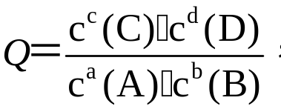
(2)判断化学反应进行的方向。
对于化学反应aA(g)＋bB(g) cC(g)＋dD(g)的任意状态，浓度
商： 有：
Q<K：反应向正反应方向进行，v(正)>v(逆)
Q=K：反应处于化学平衡状态，v(正)=v(逆)
Q>K：反应向逆反应方向进行，v(正)<v(逆)

Slide 32
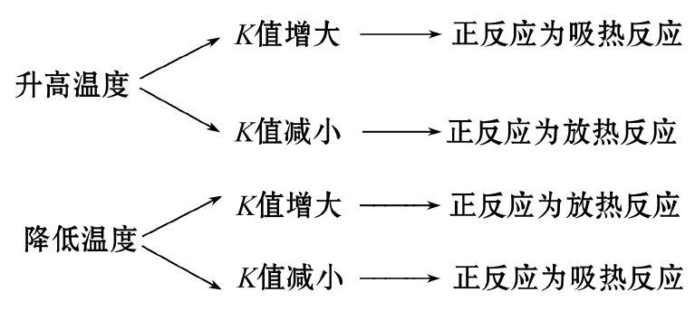
(3)判断反应的热效应。
(4)计算反应物的转化率。

Slide 33
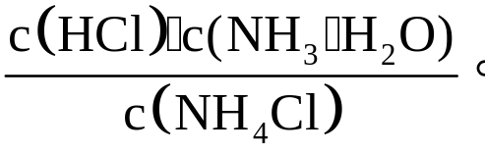

【高考警示】
(1)稀水溶液中进行的反应,虽然H₂O参与反应,但是H₂O只作为溶剂,不能代入平衡常数表达式。
如NH₄Cl+H₂O NH₃·H₂O+HCl的平衡常数表达式为K=
(2)化学平衡发生移动,反应物的转化率发生变化,但是平衡常数不一定发生变化。但是若平衡常数发生变化,则平衡一定发生移动。
(3)同一化学反应,可以用不同的化学方程式表示,每个化学方程式都有自己的平衡常数表达式及相应的平衡常数。因此,要注意使用与反应方程式相对应的平衡常数。

Slide 34
【典题】在一定体积的密闭容器中,进行如下化学反应:CO₂(g)+H₂(g)
CO(g)+H₂O(g),其化学平衡常数K和温度t的关系如表:
回答下列问题:
(1)该反应的化学平衡常数表达式为K=______。
(2)该反应为______反应(选填“吸热”或“放热”)。
t℃ | 700 | 800 | 830 | 1 000 | 1 200
K | 0.6 | 0.9 | 1.0 | 1.7 | 2.6

Slide 35
(3)某温度下,各物质的平衡浓度符合下式:3c(CO₂)·c(H₂)=5c(CO)·
c(H₂O),试判断此时的温度为______。
(4)若830℃时,向容器中充入1 mol CO、5 mol H₂O,反应达到平衡后,其化学平衡常数K______1.0(选填“大于”“小于”或“等于”)。
(5)830℃时,容器中的反应已达到平衡。在其他条件不变的情况下,扩大容器的体积,平衡______________移动(填“向正反应方向”“向逆反应方向”或“不”)。

Slide 36
(6)若1 200℃时,在某时刻平衡体系中CO₂、H₂、CO、H₂O的浓度分别为2 mol·L⁻¹、2 mol·L⁻¹、4 mol·L⁻¹、4 mol·L⁻¹,则此时上述反应的平衡移动方向为______________(填“正反应方向”“逆反应方向”或“不移动”)。

Slide 37
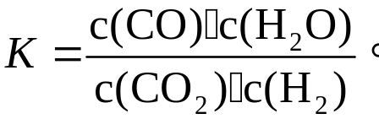
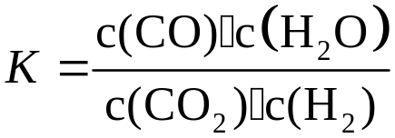
【解析】(1)根据反应方程式CO₂(g)+H₂(g) CO(g)+H₂O(g)可知,该反应的平衡常数表达式为
(2)根据已知题干中的表格可知,随着温度的升高,平衡常数逐渐增大,说明正反应为吸热反应。
(3)某温度下,各物质的平衡浓度有如下关系c(CO₂)·c(H₂)=5c(CO)·
c(H₂O),根据平衡常数表达式 可知,K=3/5=0.6,平衡常数只与温度有关,温度一定,平衡常数为定值,所以此时对应的温度为700℃。

Slide 38
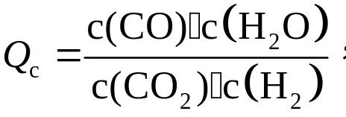
(4)化学平衡常数只与温度有关,与反应物和生成物的浓度无关,所以只要在830℃条件下,平衡常数的数值都为1.0。
(5)830℃达到平衡,扩大容器的体积的瞬间,反应物和生成物的浓度都减小相同的倍数,根据平衡常数表达式 可知,反应物和生成物同时改变相同的倍数,Q_{c}=K,平衡不发生移动。
(6)1 200℃时 将各物质的浓度代入可得Q_{c}=4,而此温度下的平衡常数为2.6,因为Q_{c}>K,所以平衡向逆反应方向移动。

Slide 39
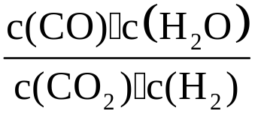
答案:(1) (2)吸热 (3)700 ℃
(4)等于 (5)不 (6)逆反应方向

Slide 40
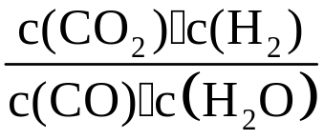
【互动探究】(1)请写出CO(g)+H₂O(g) CO₂(g)+H₂(g)的化学平衡常数表达式K₁,它与题目中的K的关系如何?
提示:K₁= ,它与K互为倒数关系。

Slide 41
(2)在(5)中若不是扩大容器的体积,而是升高温度,平衡将向哪个方向移动?化学平衡常数如何变化?
提示:因为正反应为吸热反应,升高温度平衡向吸热反应方向即正反应方向移动。化学平衡常数将增大。

Slide 42
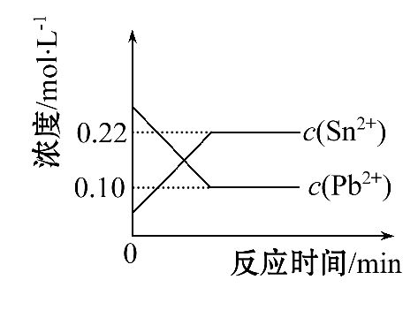
【针对训练】
(双选)(2015·湛江模拟)25℃时,在含有Pb²⁺、Sn²⁺的某溶液中,加入过量金属锡(Sn),发生反应:Sn(s)+Pb²⁺(aq) Sn²⁺(aq)+Pb(s),体系中c(Pb²⁺)和c(Sn²⁺)变化关系如图所示。下列判断正确的是( )

Slide 43
A.往平衡体系中加入金属铅后,c(Pb²⁺)增大
B.往平衡体系中加入少量Sn(NO₃)₂固体后,c(Pb²⁺)变小
C.升高温度,平衡体系中c(Pb²⁺)增大,说明该反应ΔH<0
D.25℃时,该反应的平衡常数K=2.2

Slide 44
【解析】选C、D。固体量改变不会引起平衡的移动,A错误;加入固体Sn(NO₃)₂后,溶液中c(Sn²⁺)增大,平衡向左移动,从而使c(Pb²⁺)增大,B项错误;升高温度时c(Pb²⁺)增大,表明平衡向左移动,逆反应吸热,正反应的ΔH<0,C项正确;由图象中平衡时两种离子的浓度及平衡常数表达式知,25℃时该反应的平衡常数为2.2,D项正确。

Slide 45
【加固训练】(双选)(2015·梅州模拟)某温度下,向2 L恒容密闭容器中充入1.0 mol A和1.0 mol B,反应A(g)+B(g) C(g)经过一段时间后达到平衡。反应过程中测定的部分数据见下表,下列说法正确的是( )
t/s | 0 | 5 | 15 | 25 | 35
n(A)/mol | 1.0 | 0.85 | 0.81 | 0.80 | 0.80

Slide 46
A.反应在前5 s的平均速率v(A)=0.17 mol·L⁻¹·s⁻¹
B.保持其他条件不变,升高温度,平衡时c(A)=0.41 mol·L⁻¹,则反应的ΔH>0
C.相同温度下,起始时向容器中充入2.0 mol C达到平衡时,C的转化率小于80%
D.相同温度下,起始时向容器中充入0.20 mol A、0.20 mol B和
1.0 mol C,反应达到平衡前v(正)<v(逆)

Slide 47
【解析】选C、D。A的物质的量达到0.80 mol反应达到平衡状态,则
A(g) + B(g) C(g)
起始量(mol) 1.0 1.0 0
变化量(mol) 0.20 0.20 0.20
平衡量(mol) 0.80 0.80 0.20
代入求平衡常数:K=0.625

Slide 48
反应在前5 s的平均速率v(A)=0.015 mol·L⁻¹·s⁻¹,故A错误;保持其
他条件不变,升高温度,平衡时c(A)=0.41 mol·L⁻¹,A物质的量为
0.41 mol·L⁻¹×2 L=0.82 mol>0.80 mol,说明升温平衡逆向移动,正
反应是放热反应,则反应的ΔH<0,故B错误;等效为起始加入2.0 mol A
和2.0 mol B,与原平衡相比,压强增大,平衡向正反应方向移动,平
衡时的A、B转化率较原平衡高,故平衡时A、B的物质的量小于
1.6 mol,C的物质的量大于0.4 mol,即相同温度下,起始时向容器中
充入2.0 mol C,达到平衡时,C的物质的量大于0.4 mol,参加反应的C

Slide 49
的物质的量小于1.6 mol,转化率小于80%,故C正确;相同温度下,起始时向容器中充入0.20 mol A、0.20 mol B和1.0 mol C,Q_{c}=50>K,反应逆向进行,反应达到平衡前v(正)<v(逆),故D正确。

Slide 50
考点二 化学平衡的计算方法——“三段式法”
“三段式法”是有效解答化学平衡计算题的“万能钥匙”。解题时,要注意清楚条理地列出起始量、转化量、平衡量,按题目要求进行计算,同时还要注意单位的统一。

Slide 51
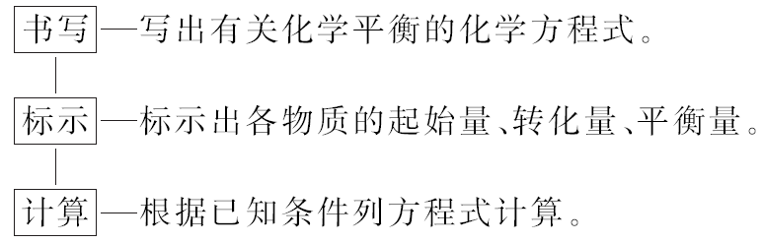
1.计算步骤:

Slide 52
2.具体方法:可按下列模式进行计算:如mA(g)+nB(g) pC(g)+
qD(g),令A、B起始物质的量浓度分别为amol·L⁻¹、bmol·L⁻¹,达到平衡后消耗A的物质的量浓度为mxmol·L⁻¹。
mA(g) + nB(g) pC(g) + qD(g)
起始(mol·L⁻¹) a b 0 0
变化(mol·L⁻¹) mx nx px qx
平衡(mol·L⁻¹) a-mx b-nx px qx

Slide 53
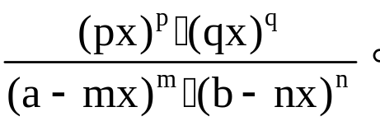

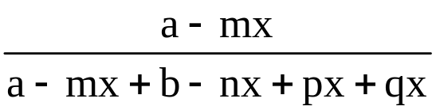
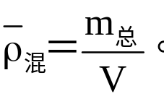
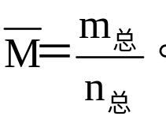
相关计算：
①平衡常数：K＝
②A的平衡转化率：α(A)_{平}＝ ×100%。
③A的物质的量分数：w(A)＝ ×100%。
④混合气体的平均密度：
⑤混合气体的平均相对分子质量：

Slide 54
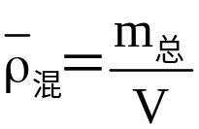
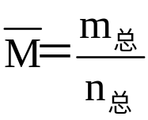
【高考警示】
有关化学平衡计算的三点注意事项
(1)注意反应物和生成物的浓度关系：反应物：c(平)＝c(始)－
c(变)；生成物：c(平)＝c(始)＋c(变)。
(2)利用④ 和⑤ 计算时要注意m_{总}应为气体的质量，
V应为反应容器的体积，n_{总}应为气体的物质的量。

Slide 55
(3)起始浓度、平衡浓度不一定呈现化学计量数比,但物质之间是按化学计量数反应和生成的,故各物质的浓度变化之比一定等于化学计量数比,这是计算的关键。

Slide 56
【典题】(2014·四川高考)在10 L恒容密闭容器中充入X(g)和Y(g),发生反应X(g)+Y(g) M(g)+N(g),所得实验数据如下表:
实验 编号 | 温度/℃ | 起始时物质的量/mol |  | 平衡时物质的量/mol
 |  | n(X) | n(Y) | n(M)
① | 700 | 0.40 | 0.10 | 0.090
② | 800 | 0.10 | 0.40 | 0.080
③ | 800 | 0.20 | 0.30 | a
④ | 900 | 0.10 | 0.15 | b

Slide 57
A.实验①中,若5 min时测得n(M)=0.050 mol,则0至5 min时间内,用N表示的平均反应速率v(N)=1.0×10⁻²mol·L⁻¹·min⁻¹
B.实验②中,该反应的平衡常数K=2.0
C.实验③中,达到平衡时,X的转化率为60%
D.实验④中,达到平衡时,b>0.060

Slide 58
【解析】选C。实验①中,若5 min时测得n(M)=0.050 mol,浓度是0.005 0 mol·L⁻¹,则根据反应的化学方程式可知,同时生成N的浓度也是0.005 0 mol·L⁻¹,因此0至5 min时间内,用N表示的平均反应速率为v(N)=1.0×10⁻³mol·L⁻¹·min⁻¹,A错误;实验②中,平衡时M和N的浓度都是0.008 0 mol·L⁻¹,消耗X与Y的浓度均是0.008 0 mol·L⁻¹,平衡时X和Y的浓度分别为0.002 mol·L⁻¹和0.032 mol·L⁻¹,该反应的平衡常数K=1,B错误;根据化学反应方程式可知,如果X的转化率为60%,则

Slide 59
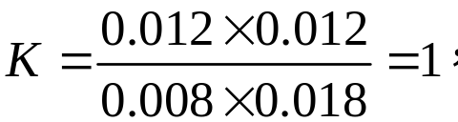
X(g) + Y(g) M(g) + N(g)
起始浓度(mol·L⁻¹) 0.020 0.030 0 0
转化浓度(mol·L⁻¹) 0.012 0.012 0.012 0.012
平衡浓度(mol·L⁻¹) 0.008 0.018 0.012 0.012
温度不变,平衡常数不变,则 即达到平衡状态,因此最终平衡时X的转化率为60%,C正确;

Slide 60
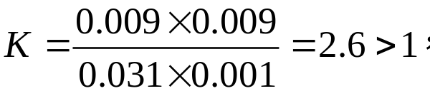
700 ℃时， X(g) ＋ Y(g) M(g) ＋ N(g)
起始浓度(mol·L⁻¹) 0.040 0.010 0 0
转化浓度(mol·L⁻¹) 0.009 0.009 0.009 0.009
平衡浓度(mol·L⁻¹) 0.031 0.001 0.009 0.009
该温度下平衡常数 这说明温度升高，平衡常数减小，即平衡逆向移动，因此正反应为放热反应，若容器④中的温度也是800 ℃，由于反应前后气体分子数不变，则与③相比，④是平衡等效的，因此最终平衡时M的物质的量b=0.5a=0.060，当温度升高到900 ℃时，平衡向逆反应方向移动，因此b<0.060，D不正确。

Slide 61
【互动探究】
(1)若题干中删去10 L,还能否计算800℃时的平衡常数?
提示:能,因为反应前后气体分子数不变,可直接利用平衡时的物质的量进行计算。
(2)若把实验③的起始浓度改为n(X)=0.2 mol,n(Y)=0.8 mol,则a是多少?
提示:分析数据可知②③等效,a=0.080 mol×2=0.160 mol。

Slide 62
【针对训练】
1.(2014·福建高考节选)已知t℃时,反应FeO(s)+CO(g)
Fe(s)+CO₂(g)的平衡常数K=0.25。
①t℃时,反应达到平衡时n(CO)∶n(CO₂)=________。
②若在1 L密闭容器中加入0.02 mol FeO(s),并通入xmol CO,t℃时反应达到平衡。此时FeO(s)转化率为50%,则x=________。

Slide 63
【解析】已知t℃时,反应FeO(s)+CO(g) Fe(s)+CO₂(g)的平衡常数K=0.25,根据平衡常数的概念和计算式,得c(CO)∶c(CO₂)=1∶0.25
=4∶1;若在1 L密闭容器中加入0.02 mol FeO(s),并通入x mol CO,t℃时反应达到平衡,此时FeO(s)转化率为50%,则FeO(s)消耗了0.01 mol,根据化学方程式得:

Slide 64
FeO(s) + CO(g) Fe(s)+CO₂(g)
开始(mol) 0.02 x 0 0
转化(mol) 0.01 0.01 0.01 0.01
平衡(mol) 0.01 x-0.01 0.01 0.01
K=0.25=(0.01/1)/[(x-0.01)/1]
则x=0.05。
答案:①4∶1 ②0.05

Slide 65
2.(双选)(2015·云浮模拟)工业上消除氮氧化物的污染可用如下反应:
CH₄(g)+2NO₂(g) N₂(g)+CO₂(g)+2H₂O(g)
ΔH=akJ·mol⁻¹
在温度T₁和T₂时,分别将0.50 mol CH₄和1.2 mol NO₂充入体积为1 L的恒容密闭容器中,测得n(N₂)随时间变化的数据如下表:

Slide 66
温度 | 时间/min n/mol | 0 | 10 | 20 | 40 | 50
T₁ | n(N₂) | 0 | 0.20 | 0.35 | 0.40 | 0.40
T₂ | n(N₂) | 0 | 0.25 | … | 0.30 | 0.30

Slide 67
下列说法不正确的是 ( )
A.10 min内,T₁时的v(N₂)比T₂时的小
B.T₁<T₂
C.a>0
D.T₂时,若向平衡后的容器中再充入1.2 mol CH₄,重新达到平衡时n(N₂)=0.40 mol

Slide 68
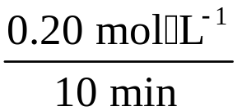
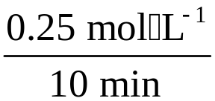
【解析】选C、D。10 min内，T₁时v(N₂)= =
0.020 mol·L⁻¹·min⁻¹，T₂时v(N₂)=
=0.025 mol·L⁻¹·min⁻¹，T₁时v(N₂)比T₂时小，故A正确；温度升高，反应速率加快，因此T₂＞T₁，故B正确；温度升高，甲烷剩余量增多，说明反应向左进行，正反应放热，所以a＜0，故C错误；

Slide 69
T₂时对于反应 CH₄(g) ＋ 2NO₂(g) N₂(g) + CO₂(g) + 2H₂O(g)
开始： 0.5 mol 1.2 mol
转化： 0.3 mol 0.6 mol 0.3 mol 0.3 mol 0.6 mol
平衡时： 0.2 mol 0.6 mol 0.3 mol 0.3 mol 0.6 mol
容器的体积是1 L，可以计算得到在T₂时化学平衡常数为0.45，
当向平衡后的容器中再充入1.2 mol CH₄时，设达到平衡时n(N₂)
为0.40 mol，则

Slide 70
CH₄(g) ＋ 2NO₂(g) N₂(g) + CO₂(g) + 2H₂O(g)
开始： 1.7 mol 1.2 mol
转化： 0.40 mol 2×0.40 mol 0.40 mol 0.40 mol 2×0.40 mol
平衡时：1.3 mol 0.4 mol 0.40 mol 0.40 mol 2×0.40 mol
代入平衡常数的计算公式中，与上述平衡常数不相等，故重新达到平
衡时n(N₂)不是0.40 mol，错误。

Slide 71
【加固训练】X、Y、Z三种气体,取X和Y按1∶1的物质的量之比混合,放入密闭容器中发生如下反应:X+2Y 2Z,达到平衡后,测得混合气体中反应物的总物质的量与生成物的总物质的量之比为3∶2,则Y的转化率最接近于 ( )
A.33% B.40% C.50% D.65%

Slide 72

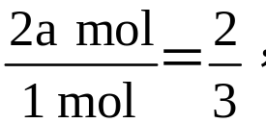
【解析】选D。由题意知X和Y是按1∶1的物质的量之比混合的，
故可取X和Y各1 mol，设X的转化量为a mol：
X + 2Y 2Z
起始： 1 mol 1 mol 0
转化： a mol 2a mol 2a mol
平衡：(1-a)mol (1-2a)mol 2a mol
达到平衡后，反应物的总物质的量与生成物的总物质的量之比为
3∶2，即［(1-a)mol+(1-2a)mol］∶2a mol＝3∶2，解得a＝
则Y的转化率＝ 最接近65%。

Slide 73



Slide 74
